Slide 1
স্বাগতম

Slide 2
পরিচিতি
শিক্ষক পরিচিতি
পাঠ পরিচিতি
নিকুঞ্জ কুমার দাস
সহকারী শিক্ষক
চান্দগ্রাম উচ্চ বিদ্যালয়
বড়লেখা মৌলভীবাজার
বিষয়ঃভূগোল
শ্রেণীঃনবম
সময়ঃ৪৫ মিনিট
Notes:
ৌরজগত

Slide 4
সৌরজগৎ

Slide 5
শিখনফল
সৌরজগতের বিভিন্ন গ্রহগুলোর নাম লিখতে পারবে।
কোন গ্রহটি জীব বসবাসের উপযোগী ও কেন তা লিখতে পারবে।
পৃথিবী ছাড়া অন্য কোন গ্রহে মানুষ বসবাস করতে পারবে না কেন তা লিখতে পারবে।

Slide 6
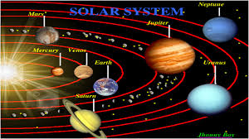
বুধ
শূক্র
v
পৃথিবী
মঙ্গল
বৃহস্পতি
শনি
ইউরেনাস
নেপচুন

Slide 7
গ্রহে জীব বসবাসের উপাত্ত সমূহ
বুধ গ্রহ
গ্রহ | সূর্য থেকে দূরত্ব | ব্যাস | সূর্যকে প্রদক্ষিণ | নিজ অক্ষে আবর্তন | বায়ুমন্ডল | ভূত্বক | উপগ্রহ
বুধ | ৫.৮ কোটি কিঃ মিঃ | ৪.৮৫০ কোটি কিঃ মিঃ | ৮৮দিন | ৫৮দিন ১৭ ঘঃ | সীসা ও দস্তার মতো ধাতু গলে বাস্প হয়। | অসংখ্য গর্তে ভরা পাহাড় ও সমতল ভূমি | নেই

Slide 8
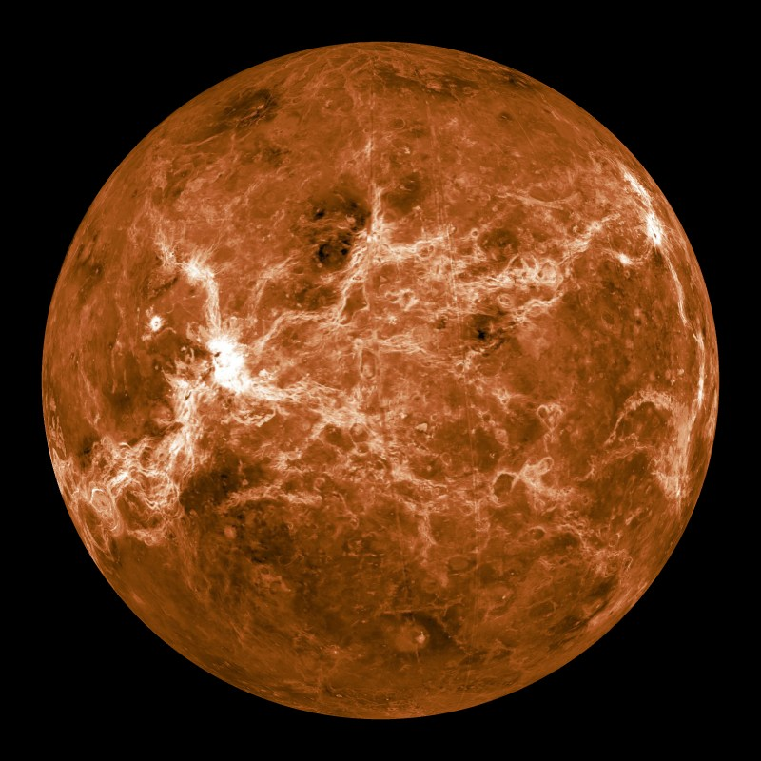
শুক্র গ্রহ
গ্রহ | সূর্য থেকে দূরত্ব | ব্যাস | সূর্যকে প্রদক্ষিণ | বায়ুমন্ডল | নিজ অক্ষে আবর্তন | উপগ্রহ
শুক্র | ১০.৮ কোটি কিঃমিঃ | ১২.১০৪কোটি কিঃ মিঃ | ২২৫দিন | কার্বন ডাইঅক্সাইডের ঘন মেঘের এসিড বৃষ্টি হয় । | ২২৫ দিনে এক বছর | নেই

Slide 9
পৃথিবী
গ্রহ | সূর্য থেকে দূরত্ব | ব্যাস | সূর্যকে প্রদক্ষিণ | পৃথিবীকে প্রদক্ষিণ | বায়ুমন্ডল | ভূত্বক | উপগ্রহ
পৃথিবী | ১৫কোটিকিঃমিঃ | ১২.৬৬৭ কোটি কিঃমিঃ | ৩৬৫ দিন ৫ঘঃ৪৮মিঃ ৪৭সেঃ | নিজ অক্ষে আবর্তন২৩ঘঃ ৫৬মিঃ ৪সেঃ | প্রয়োজনীয় অক্সিজেন, নাইট্রোজেন ও তাপমাত্রা | পাহাড়,পর্বত নদী ও সমতল ভূমি | চাঁদ

Slide 10
একক কাজ
সূর্য থেকে দূরত্ব অনুসারে গ্রহ গুলোর নাম লিখ।

Slide 11
দলীয় কাজ
পৃথিবীকে কেন আদর্শ গ্রহ বলা হয়? ব্যাখা কর।

Slide 12
মুল্যায়ন
১।জীব বসবাসের জন্য বায়ুমণ্ডলে কি থাকা প্রয়োজন?
২।সূর্যের নিকটতম গ্রহের নাম কি?
৩। পৃথিবীর নিকটতম গ্রহের নাম কি?

Slide 13
বাড়ির কাজ
উপরের চিত্র থেকে বুধ ও শুক্র গ্রহের তুলনামূলক বৈশিষ্ট্যের বিবরণ দাও ।

Slide 14
ধন্যবাদ

